Slide 1
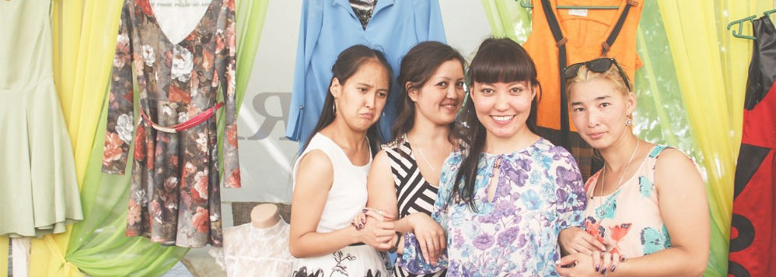
"СОЦИАЛЬНОЕ ПРЕДПРИНИМАТЕЛЬСТВО- УСТОЙЧИВОЕ УЛУЧШЕНИЕ МИРА"
А С Е Л К У Б А Н Ы Ч Б Е К О В А ,
А С С О Ц И А Ц И Я С О Ц И А Л Ь Н Ы Х П Р Е Д П Р И Н И М А Т Е Л Е Й
К Ы Р Г Ы З С Т А Н
1 3 - 1 4 И Ю Н Я ,
2 0 1 8
А Л М А Т Ы , К А З А Х С Т А Н

Slide 2
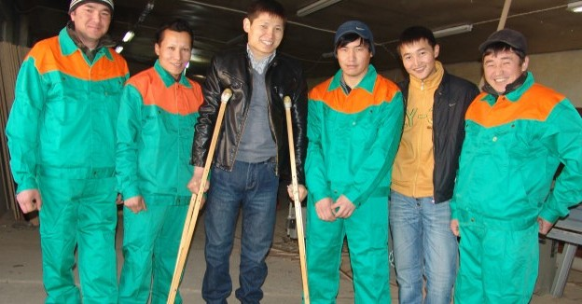
" Б И Ш К Е К
М Е Б Е Л Ь "

Slide 3
Г О С Т И Н И Ц А
" B R I D G E S "
МИРБЕК АСАНГАРИЕВ, БИШКЕК, КЫРГЫЗСТАН

Slide 4
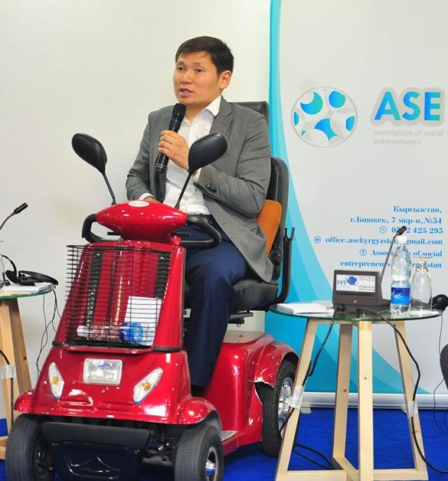
ПОЛНОСТЬЮ ДОСТУПНЫЙ, КОМФОРТНЫЙ И ОРИЕНТИРОВАННЫЙ ДЛЯ ЛОВЗ
ВЕЗДЕ ИСПОЛЬЗУЕТСЯ ШРИФТ БРАЙЛЯ
ПЛОЩАДКА ДЛЯ РАЗВИТИЯ И РЕАЛИЗАЦИИ ИДЕЙ ПО УЛУЧШЕНИЮ КАЧЕСТВА ЖИЗНИ ЛОВЗ
ЭКО-ОРИЕНТИРОВАННЫЙ (СОЛНЕЧНЫЕ ПАНЕЛИ- ИСТОЧНИКИ ЭНЕРГИИ)

Slide 5
Б А Ш Т А Й Т
А Й Ы М

Slide 6
